Slide 1
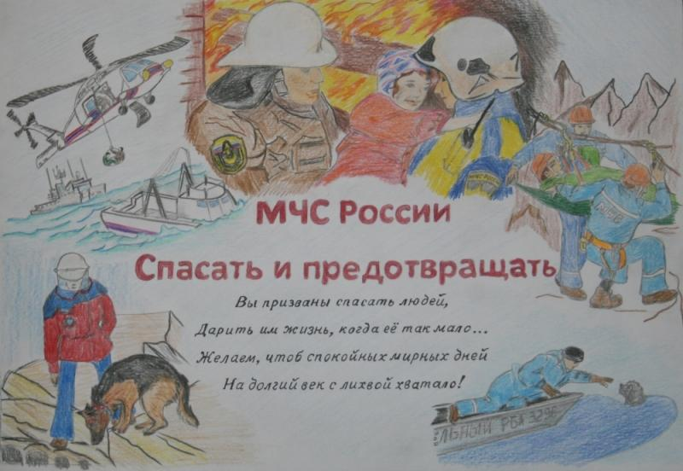
Профессия - спасатель
Проект обучающихся 2 класса
МБОУ СОШ с. Мичурино
2018 – 2019 учебный год

Slide 2
В работе над проектом нас заинтересовало многое. Мы решили выбрать главное.
Для этого поставили проблемный вопрос : какие службы спасения готовы прийти на помощь?
Что это за профессия - спасатель?

Slide 3
Выдвинули гипотезу: действительно ли, профессия спасатель – профессия героическая, опасная, экстремальная, интересная и нужная?

Slide 4
Определили объект исследования: профессии служб спасения.
Предмет исследования: особенности профессии спасатель.
Поставили цели: исследовать проблему, выяснить, что это за профессия – спасатель.

Slide 5
Задачи исследования:
Изучить особенности профессии
Доказать, что профессия спасатель нужная
Рассказать об этой мужественной профессии

Slide 6
Методы исследования
Изучение литературы
Сбор информации в Интернете
Опрос и анкетирование
Консультация учителя

Slide 7
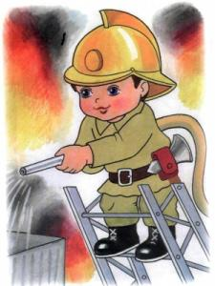
Я ХОЧУ УЗНАТЬ
1.Кого звать на помощь, если случилась беда?
2.Что это за профессия - спасатель?
3. Спасатель - профессия нужная?
Профессия спасателя… Обычными людьми спасателей назвать трудно. Именно спасатель может предотвратить смерть человека, избавить его от неминуемой гибели в любой чрезвычайной ситуации, вовремя прийти на помощь. Профессию спасателя можно поставить в один ряд с такими благородными профессиями, как врач или учитель.
Если вдруг беда у нас случится,
На кого мы можем положиться?
Кто нам руку помощи протянет?
Кто надеждой на спасенье станет?
Есть в стране спасательный отряд
Смелых и находчивых ребят.
К нам на помощь мчат под вой сирены,
Чтоб решить возникшие проблемы.

Slide 8
У тебя стряслась беда?
Загорелась вдруг плита?
Время даром не теряй
И пожарных вызывай!
Телефон пожарной службы 01!
Не забывай!

Slide 9
Если помощь вам нужна,
Набирай скорей 02!
Полицейская служба
Днём и ночью, круглый год
Службу трудную несёт.

Slide 10
Если с горки ты упал,
Ногу, руку ты сломал.
Попроси скорей людей,
Чтобы вызвали врачей!
Вмиг приедет служба «Скорой», - не реви!
Помни телефон 03!

Slide 11
У них на сборы лишь минута
У них для всех закон такой:
За друга друг и брат за брата.
И это знают под землёй,
И на земле в них верят свято!
Телефоны МЧС 911, 112

Slide 12
Спасатель там, где есть беда,
Придёт на помощь он всегда.
И сомневаться нет причин:
Спасать - работа для мужчин.

Slide 13
Каким должен быть спасатель
Сильным, как спортсмен
Знать медицину, как врач
Сдержанным, как психолог
Бесстрашным, как пожарник
Выносливым, как водолаз
Смелым и решительным, как командир
Добрым и заботливым, как мама
Спасатель – самый главный труд,
Зависит от тебя,
Когда и как людей спасут,
Дождется ли семья.
Спасатель! Ты собой гордись,
И труд свой уважай,
Пускай подарит счастье жизнь,
А ты не упускай!

Slide 14
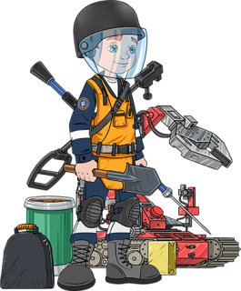
Кто идёт в спасатели
Мужественные, смелые, отважные, на вид незаметные люди.
Знающие математику, физику, русский язык.
Имеющие отличное здоровье.
Кого спасают спасатели
ВСЕХ, кто попал в беду!

Slide 15
Мы в классе провели опрос о том, что думают ребята о профессии спасателя. Вот результаты опроса.
Спасатель – профессия героическая, потому что спасатель идёт на самопожертвование. Он бесстрашен, силён и отважен. Находчив. Щедрость и взаимопомощь, выдержка и мужество, способность к совершению подвига – вот главные черты характера спасателя.
Спасатель – профессия опасная. Многие в борьбе за чужую жизнь погибают, получают травмы, сильно устают, работают в невероятно сложных условиях.
Спасатель – профессия экстремальная. Спасатель стремится в развалы разрушенных строений, в дым и огонь пожаров. Он в центре всего опасного.

Slide 16
Но спасатель – это ещё и интересная профессия. Он и пожарный, и водитель, и врач, и много ещё других профессий требуется в этом нелёгком труде.
Вывод.
Спасатель – профессия нелёгкая, но зато интересная и нужная!
В любое время года,
В любое время дня,
В ненастную погоду,
В душе любовь храня,
Работает спасатель,
Пускай ему везет!
Пускай его Создатель
Особо бережет!

